Slide 1
Module 02 Data Engineering for AI
وحدة 02 هندسة البيانات للذكاء الاصطناعي
7 Modules + Lab + Glossary
Interactive Learning Journey

Slide 2
وحدات المقرر Course Modules
V06 أساسيات البيانات Data Fundamentals
V07 المستودعات والبحيرات ومعمارية Lakehouse Warehouses, Data Lakes & Lakehouse
V08 هندسة الخصائص ومخازنها Feature Engineering & Feature Stores
V09 قواعد البيانات المتجهية + RAG التطبيقي Vector Databases + Applied RAG
V10 تصنيف البيانات على نطاق واسع Labeling at Scale
V11 حوكمة البيانات وسلسلة العهدة والفهرسة Data Governance, Lineage & Cataloging
V12 أساسيات MLOps + تمهيد للمختبر MLOps Fundamentals + Lab Introduction
البيانات
Data
التخزين
Storage
الخصائص
Features
الفهارس المتجهية
Vector Indexes
التصنيف
Labeling
الحوكمة
Governance
MLOps
MLOps
المختبر
Lab
Module 02 Data & AI Engineering Track | الوحدة الثانية
V06 4 13

Slide 3
V06 Data Fundamentals

Slide 4
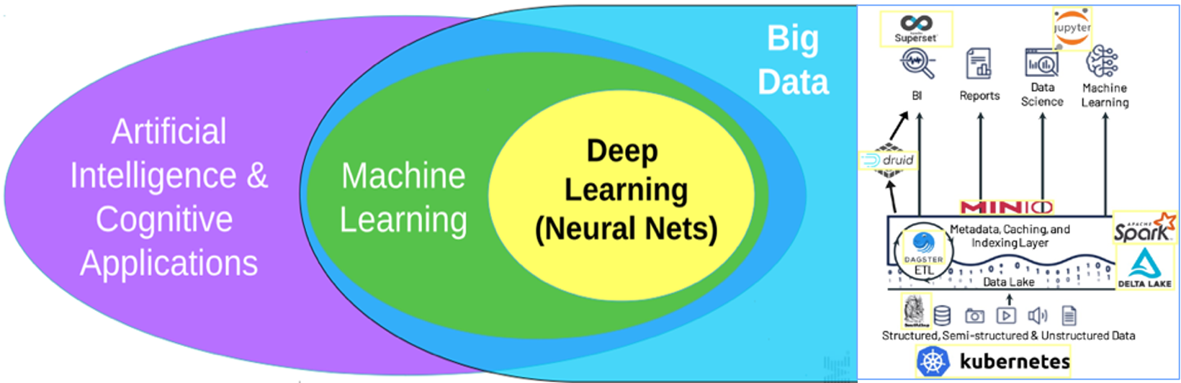
Unified Data/AI Platform تقنيات معالجة منصة البيانات الموحدة و الذكاء الاصطناعي

Slide 5
Unified Data/AI Platform تقنيات معالجة منصة البيانات الموحدة و الذكاء الاصطناعي
Data Analysis and Segmentation
جمع البيانات الأولية ، من خلال معالجة الأنشطة ، و التعرف على البيانات ، وتحديد جودة البيانات ، واكتشاف السمات الداخلية للبيانات مع اكتشاف المجموعة الفرعية المثيرة للاهتمام لتشكيل فرضية المعلومات الضمنية. إنشاء منظومة البيانات الموحدة من البيانات غير المعالجة و تشمل اختيار الجداول والسجلات والخواص ، بالإضافة إلى تحويل وتنظيف البيانات لأدوات النمذجة.
Predictive Forecasting Models
ااستخدام تقنيات الذكاء الاصطناعي في اختيار تقنيات نماذج مختلفة وتطبيقها ، وتعديل معلمات النموذج إلى أفضل القيم. بشكل عام ، بما يساعد علي إيجاد حلول فعالة لمشكلة التنقيب في البيانات.
تحليل السلاسل الزمنية و التنبؤ بالقيمة المستقبلية للسلسل باستخدم المتوسطات المتحركة لتحليل السلاسل الزمنية إلى مكونات موسمية واتجاهية وغير منتظمة. التعامل مع المكونات الموسمية المضافة أو المضاعفة.
Anomaly & Fraud Detection
اعداد القواعد المعرفية في النظم الخبيرة هي مزيج من الخصائص والقوانين ونتائج الخبرة المكتسبة والمعلومات الدقيقة والادراك
استخدام برامج الذكاء الاصطناعي للوصول إلى استنباط الظواهر و الأنماط الغير الطبيعية في البيانات و احتمال مخالفتها للقوانين و المحددات من خلال المسارات داخل قاعدة المعرفة
Decision Optimization & What-If-Scenarios
حل المشاكل الجديدة، والتخطيط، واتخاذ القرارات والقدرة على التعامل مع المشاكل غير المتوقعة واستخلاص النتائج باستخدام المعلومات المخزنة
محاكاة النتائج المستقبلية و الوصول الي افضل البدائل لتعظيم العائد من المشروع

Slide 6
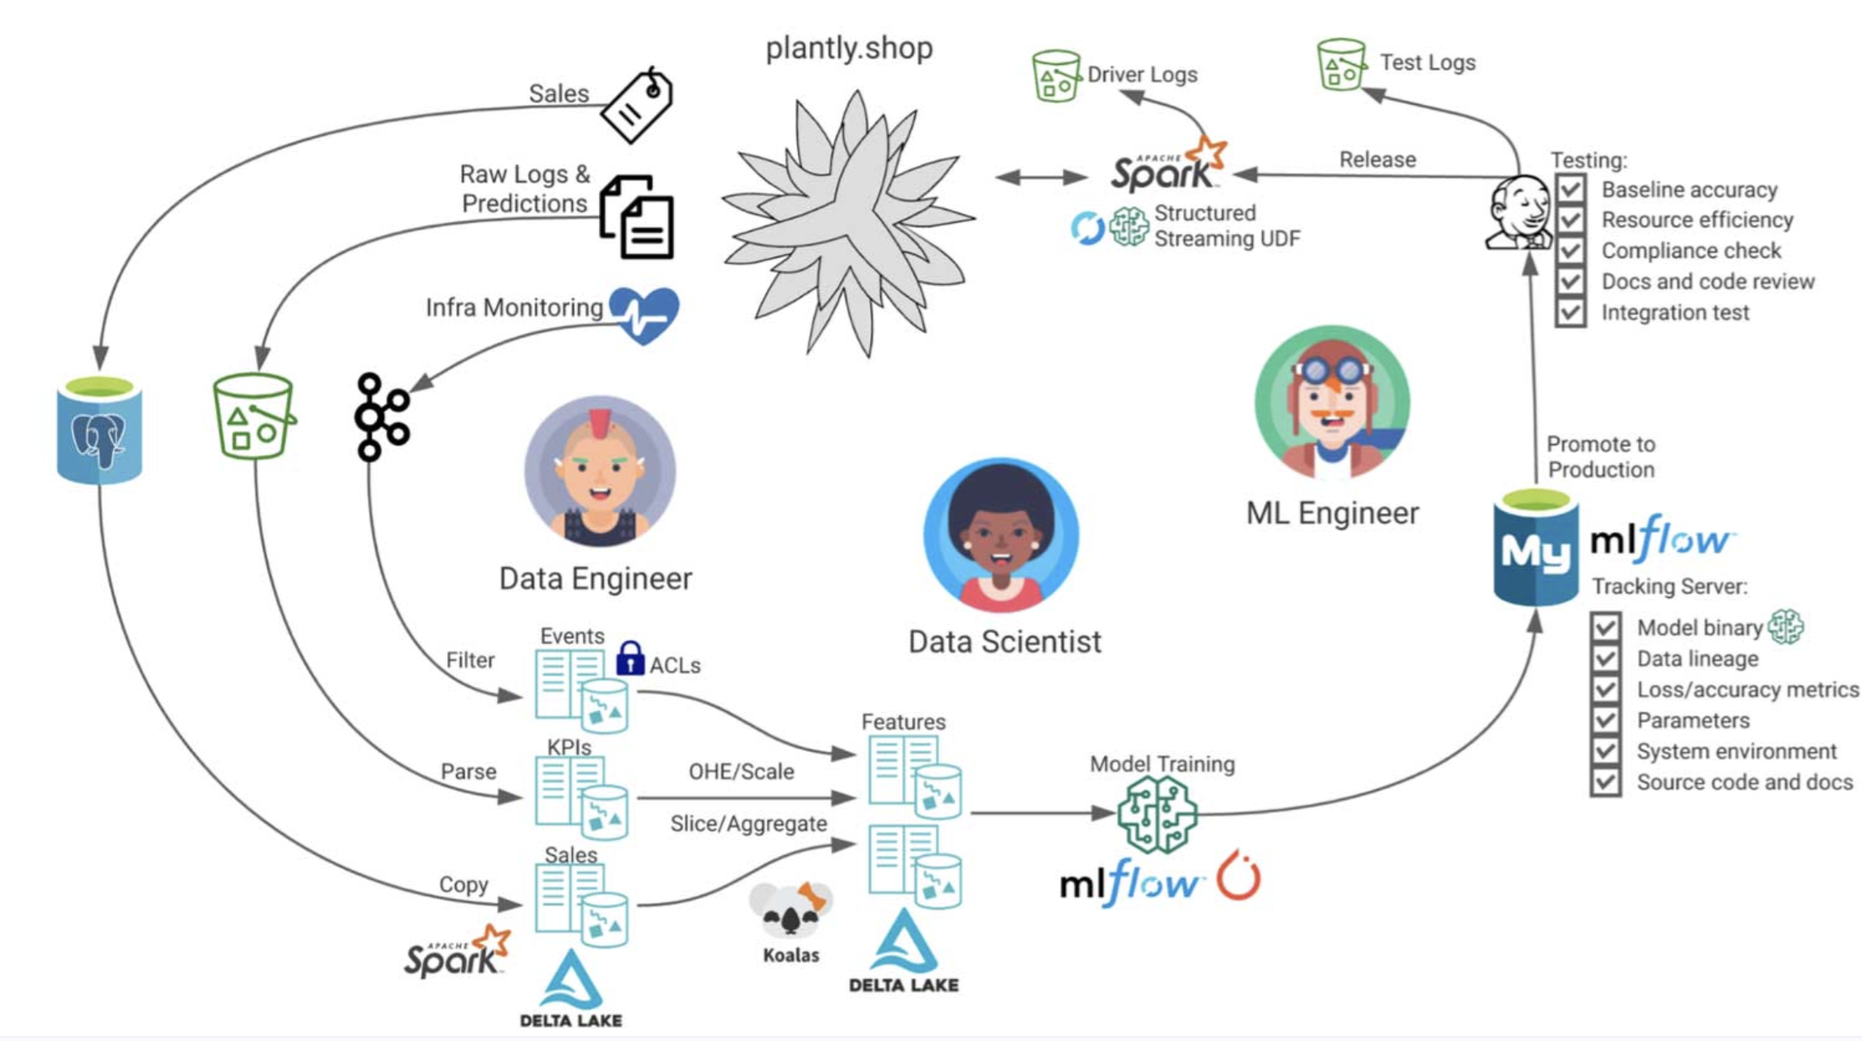
Unified Data/AI Platform تقنيات معالجة منصة البيانات الموحدة و الذكاء الاصطناعي

Slide 7
طيف البيانات والتنسيقات Data Spectrum & Formats
مهيكلة
Structured
شبه مهيكلة
Semi-structured
غير مهيكلة
Unstructured
جداول Tables
CSV Databases
سجلات مرنة Flexible records
JSON Avro
نصوص وصور وصوت Text, images, audio
PDF JPG MP3
اختر التنسيق حسب الاستخدام تبادل بسيط ← تحليلات سريعة ← محتوى غني
Choose the format for the job simple exchange ← fast analytics ← rich content

Slide 8
مسارات ETL & ELT
ETL التحويل قبل التحميل؛
ELT التحميل أولاً ثم التحويل داخل المنصة المستهدفة.
ETL transform before loading; ELT load first, transform inside the target platform.
ELT هو النمط السائد في بيئات Lakehouse الحديثة.
ELT is the dominant pattern in modern lakehouse environments.

Slide 9
مقارنة أنماط المعالجة Processing Patterns
المعمارية المتدرِّجة Medallion Lakehouse
Bronze خام → Silver منقَّى → Gold جاهز للتحليل؛ إدارة مركزية؛ الأنسب للتحليلات وخطوط AI ML RAG.
Medallion Lakehouse raw Bronze → cleansed Silver → analytics-ready Gold; central ownership; best for analytics and AI ML RAG pipelines.
مستودع البيانات Datawarehouse
ETL → Staging → المستودع → أسواق البيانات؛ حوكمة مركزية؛ الأنسب للتقارير وذكاء الأعمال.
Data warehouse ETL ELT → staging → warehouse → data marts; central governance; best for reporting and BI.
شبكة البيانات Data Mesh
ملكية لامركزية بالمجالات؛ منتجات بيانات بعقود مخطط، أمان، SLA وكتالوج موحد؛ الأنسب للمؤسسات الكبيرة.
Data mesh decentralized domain ownership; data products with contracts schema, security, SLA and a unified catalog; best for large organizations.

Slide 10
جدول المقارنة Medallion المستودع Data Mesh
المعيار | Medallion | المستودع | Data Mesh
الفكرة | طبقات Bronze→Silver→Gold | Staging→Warehouse→Marts | منتجات بالمجالات
المالك | هندسة مركزية | فرق BI | فرق المجالات
الأنسب | تحليلات و AI RAG | تقارير BI | مؤسسات كبيرة
الحوكمة | جودة بين الطبقات | مركزية | موحدة + عقود

Slide 11
V07 Warehouses, Data Lakes & Lakehouse

Slide 12
أجندة العرض Agenda
V07 المستودعات والبحيرات ومعمارية Lakehouse, Data Lakes & Lakehouse
المستودع مقابل البحيرة Warehouse vs Lake
معمارية Lakehouse
منتجات البيانات وعقودها Data Products & Contracts
متى تختار كل نموذج؟ When to Choose Which
Module 02 Data & AI Engineering Track | الوحدة الثانية
V07 2 15

Slide 13
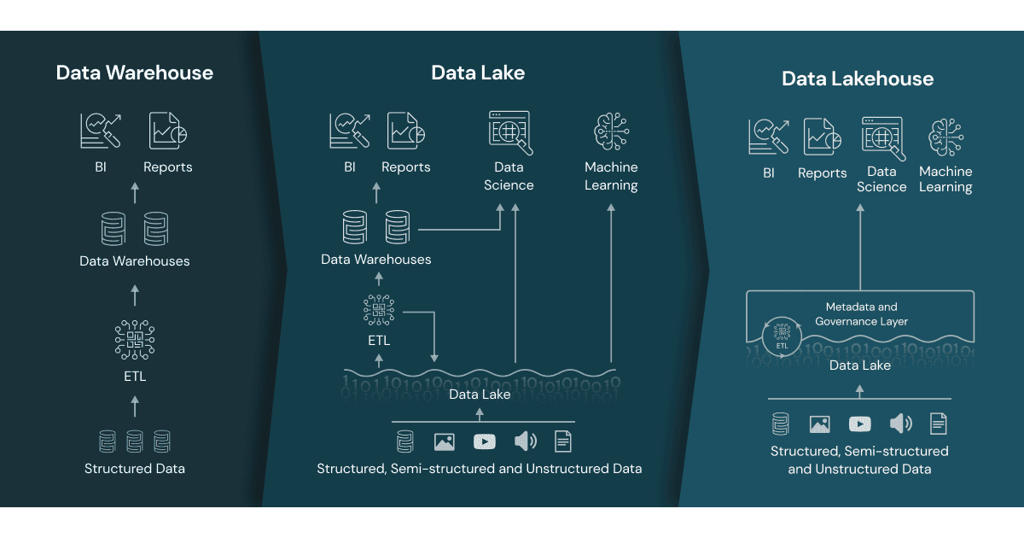
المستودع مقابل البحيرة Warehouse vs Lake Decision Map

Slide 14
خريطة قرار المستودع مقابل البحيرة Warehouse vs Lake Decision Map
مستودع البيانات
Data Warehouse
بحيرة البيانات
Data Lake
مخطط عند الكتابة
Schema on write
مخطط عند القراءة
Schema on read
بيانات منظمة + SQL
Curated data + SQL
كل التنسيقات
Any format
تقارير وذكاء أعمال
Reporting and BI
استكشاف وAI ML
Exploration and AI ML
Lakehouse = مرونة البحيرة + موثوقية المستودع
Lakehouse = lake flexibility + warehouse reliability

Slide 15
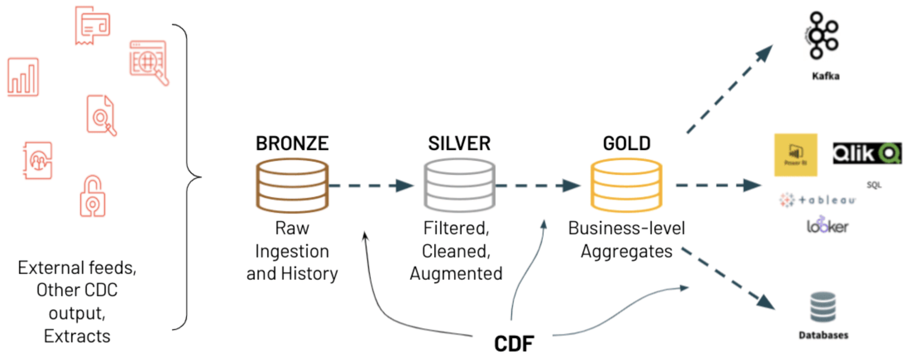
المعمارية المتدرِّجة Medallion Layers

Slide 16
المعمارية المتدرِّجة Medallion Layers
Bronze بيانات خام غير قابلة للتغيير
Raw immutable data
Silver بيانات منقَّاة ومنظَّمة
Cleansed & structured data
Gold تجميعات جاهزة للتحليل
Analytics-ready aggregates

Slide 17
منتج البيانات وعقد البيانات Data Product & Contract
الأمان Security
مستوى الخدمة SLA
منتج البيانات
Data Product موثوق موثّق قابل للاكتشاف
عقد البيانات
Data Contract
المخطط Schema

Slide 18
متى تختار كل نموذج؟ Decision Matrix
الحالة | الاختيار | السبب
فريق مركزي + تحليلات | Medallion Lakehouse | مرونة + حوكمة طبقية
تقارير صارمة | Warehouse | SQL سريع + مخطط ثابت
فرق مستقلة كبيرة | Data Mesh | ملكية لامركزية + عقود

Slide 19
أنماط معالجة البيانات الثلاثة Three Data Patterns
المعمارية المتدرِّجة
Medallion
مستودع البيانات
Data Warehouse
شبكة البيانات
Data Mesh
فريق مركزي تحليلات وAI ML RAG
فرق BI تقارير وذكاء أعمال
فرق المجالات مؤسسات كبيرة

Slide 20
V08 Feature Engineering & Feature Stores

Slide 21
أجندة العرض Agenda
V08 هندسة الخصائص ومخازنها Feature Engineering & Feature Stores
هندسة الخصائص Feature Engineering
مخازن الخصائص Feature Stores
اتساق Offline Online Consistency
الربط بالتطبيقات الوكيلة Agentic Applications

Slide 22
من البيانات الخام إلى الخصائص Raw Data to Features
أحداث خام
Raw events
تنظيف وتحويل
Clean & transform
تعريف الخصائص
Feature definitions
تدريب + خدمة
Training + serving
مخزن الخصائص تعريف واحد متسق للتدريب والخدمة
Feature store one consistent definition for training and serving

Slide 23
معمارية مخزن الخصائص Feature Store Architecture
المخزن غير المتصل
Offline Store تدريب النماذج
التدريب
Training
مصادر البيانات
Data Sources
خط الخصائص
Feature Pipeline هندسة + تحويل
المخزن المتصل
Online Store استدلال منخفض زمن الاستجابة
الاستدلال
Serving

Slide 24
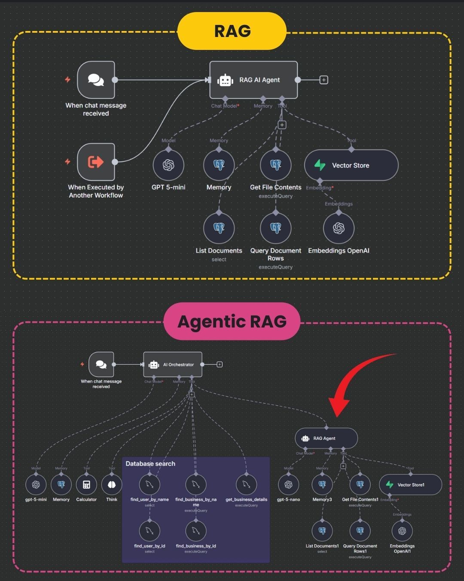
الربط بالتطبيقات الوكيلة Agentic Applications
الوكلاء يحتاجون ميزات لحظية متسقة لقرارات التخصيص والمخاطر والتوجيه.
Agents need consistent real-time features for personalization, risk, and routing.
مخزن الخصائص هو «مصدر الحقيقة» للميزات أمام أي وكيل ذكي.
The feature store is the single source of truth behind any agent.

Slide 25
من LLM إلى الأنظمة الوكيلة From LLM to Agentic AI
LLM
الذكاء التوليدي
الوكلاء Agents
الأنظمة الوكيلة
تنبؤ بالرموز التالية
Predicts next tokens
يولّد محتوى جديدًا
Generates new content
نية + استدعاء أدوات
Intent + tool calls
تخطيط وتنفيذ متعدد الخطوات
Multi-step planning

Slide 26
V09 Vector Databases + Applied RAG

Slide 27
أجندة العرض Agenda
V09 قواعد البيانات المتجهية + RAG التطبيقي Vector Databases + Applied RAG
قواعد البيانات المتجهية Vector Databases
الفهرسة استراتيجيات التقسيم Indexing Chunking
الاسترجاع Retrieval
التوليد Generation
التقييم + التحسين Evaluation + Optimization
الأخطاء الشائعة Common Pitfalls

Slide 28
خط مسارات RAG Pipeline
1 الفهرسة
Indexing
2 الاسترجاع
Retrieval
3 التوليد
Generation
4 التقييم
Evaluation
5 التحسين
Optimization
تقسيم تكراري + HNSW
بحث هجين + إعادة ترتيب
موجِّه مقيَّد بالمصادر
مثلث RAG RAGAS
تخزين مؤقت + توجيه

Slide 29
استراتيجيات تقسيم النصوص Chunking Strategies
ثابت الحجم
Fixed-size
أبسطها يقطع الجُمل
دلالي
Semantic
تماسك أفضل حساس للعتبة
تكراري ★
Recursive
الموصى به افتراضيًا
بحسب البنية
Structure-based
عناوين وأقسام يُدمج مع التكراري
بالنموذج اللغوي
LLM-based
الأدق الأغلى حسابيًا

Slide 30
الاسترجاع Retrieval.
بحث هجين كثيف Dense + متناثر BM25 يغطي المعنى والكلمات المفتاحية معًا.
Hybrid search dense + sparse BM25 covers meaning and keywords.
إعادة ترتيب Cross-encoder وتحويل الاستعلام Multi-Query يرفعان دقة النتائج.
Cross-encoder reranking and multi-query transformation improve precision.
التوليد Generation
موجِّه مقيَّد بالمصادر المسترجعة Grounded Prompting مع الاستشهاد «أجب فقط من السياق المرفق».
Grounded prompting strictly on retrieved sources with citations 'answer only from the provided context'.

Slide 31
نمط الإجابة المؤرَّضة Grounded Answer Pattern
سؤال المتعلِّم
Learner question
أدلة مسترجعة
Retrieved evidence
إجابة موثقة
Grounded answer
الفقرات ← الجمل ← التقسيم
paragraphs → sentences → split
ما الاستراتيجية الافتراضية للتقسيم؟
Which chunking default should I use?
ابدأ بالتقسيم التكراري
Start with recursive chunking
التكراري هو الخيار الموصى به
recursive is the recommended default
لا دليل مسترجع؟ قل لا أعرف No retrieved evidence? Say I don't know.

Slide 32
التقييم + التحسين Evaluation + Optimization
مثلث RAG
الوفاء Faithfulness
ملاءمة الإجابة Answer Relevancy
، دقة السياق Context Precision
RAG triad faithfulness, answer relevancy, context precision measured with RAGAS.
التحسين تخزين دلالي مؤقت، توجيه الطلبات بين النماذج، ومراقبة مستمرة.
Optimization semantic caching, model routing, continuous monitoring.

Slide 33
مثلث تقييم RAG RAG Evaluation Triad
الوفاء بالمصدر
Faithfulness
RAG
ملاءمة الإجابة
Answer Relevancy
دقة السياق
Context Precision

Slide 34
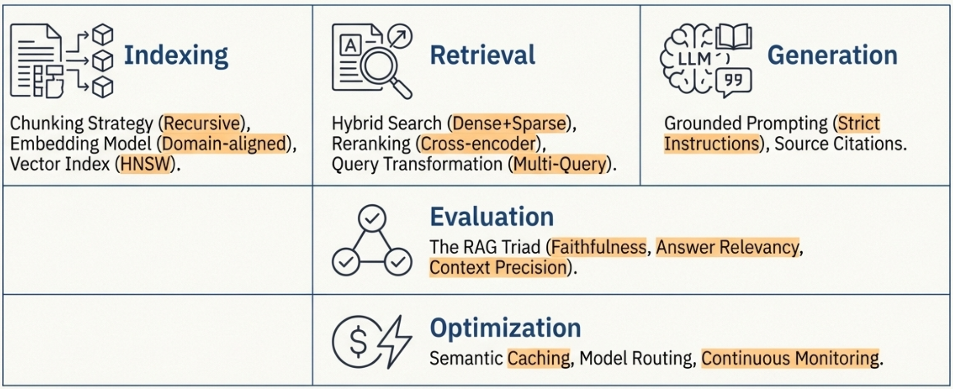
الأخطاء الشائعة Common Pitfalls
تقسيم يكسر الجداول أو الأكواد؛ إهمال إعادة الترتيب فيضيع الأكثر ملاءمة.
Chunking that breaks tables code; skipping reranking loses the most relevant hits.
غياب تقييم الوفاء فيسمح بالهلوسة؛ استرجاع أعلى-ك دون حد أدنى للدرجة.
No faithfulness evaluation allows hallucination; top-k without a score floor.
V09 12 15

Slide 35
V10 Labeling at Scale

Slide 36
أجندة العرض Agenda
V10 تصنيف البيانات على نطاق واسع Labeling at Scale
لماذا التصنيف؟ Why Labeling?
الأدوات Tools
التصنيف بمساعدة LLM LLM-assisted Labeling

Slide 37
حلقة جودة التصنيف Label Quality Loop
تسميات متسرعة أو غير متسقة
Rushed or inconsistent labels
اقتراح LLM + مراجعة بشرية
LLM suggestion + human review
ضوضاء ← نموذج ضعيف ← تصحيحات أكثر
Noise → weak model → more corrections
تسميات موثوقة ← نموذج أفضل ← تغذية راجعة
Trusted labels → better model → feedback
قِس اتفاق المقيمين قبل قبول البيانات Measure reviewer agreement before accepting data

Slide 38
الأدوات Tools
Label Studio للتعددية، Roboflow للرؤية الحاسوبية، Scale AI للتوسع المؤسسي.
Label Studio for versatility, Roboflow for vision, Scale AI for enterprise scale.
التصنيف بمساعدة LLM LLM-assisted Labeling
نموذج لغوي يقترح التصنيفات مبدئيًا لتسريع العملية وخفض التكلفة.
An LLM pre-labels examples to speed up the process and cut cost.
التحقق البشري Human-in-the-loop إلزامي قبل القبول، مع قياس اتفاق النموذج مع البشر.
Human-in-the-loop validation is mandatory before acceptance, measuring human–model agreement.

Slide 39
سير عمل التصنيف بمساعدة LLM-assisted Labeling Workflow LLM
بيانات خام
Raw data
تسمية مبدئية بالـ LLM
LLM pre-labeling
مراجعة وتصحيح بشري
Human review HITL
تسميات معتمدة
Approved labels
تدريب النموذج
Model training
حلقة تغذية راجعة تصحيحات البشر تُحسِّن موجِّهات الـ LLM
Feedback loop human corrections improve LLM prompts

Slide 40
V11 Data Governance, Lineage & Cataloging

Slide 41
أجندة العرض Agenda
V11 حوكمة البيانات وسلسلة العهدة والفهرسة Data Governance, Lineage & Cataloging
الحوكمة والفهرسة Governance & Cataloging
المعمارية المرجعية للذكاء التوليدي GenAI Reference Architecture

Slide 42
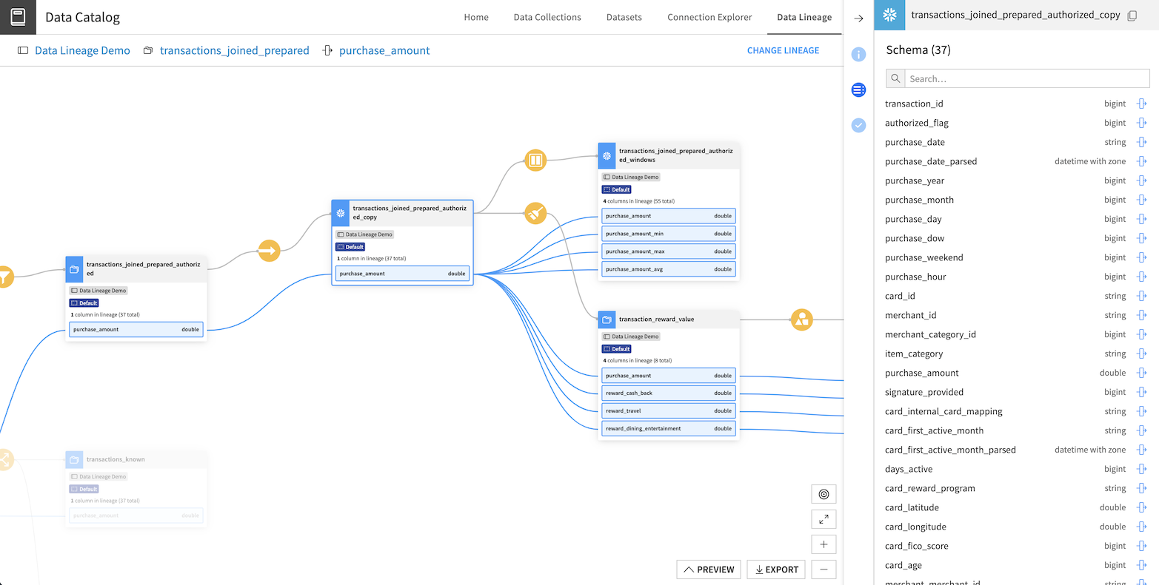
الحوكمة والفهرسة Governance & Cataloging
سلسلة العهدة Lineage تتبع أصل البيانات وتحولاتها؛ الفهرسة تجعلها قابلة للاكتشاف.
Lineage traces data origin and transformations; cataloging makes it discoverable.
أدوات Apache Atlas، Collibra، DataHub, OpenMetaData. .
Tools Apache Atlas, Collibra, DataHub, OpenMetaData

Slide 43
خريطة سلسلة العهدة Data Lineage Map
مصدر
Source
تحويل
Transform
منتج بيانات
Data product
استهلاك
Consume
CRM API
تنظيف + توحيد
مخطط + مالك
لوحة نموذج
لكل خطوة مالك + وقت + سياسة + أثر التغيير
For every step owner + time + policy + change impact

Slide 44
المعمارية المرجعية للذكاء التوليدي GenAI Reference Architecture 1 / 2
أ. بوابة منصة GenAI نافذة موحدة بكتالوج حلول ومحفظة POC → MVP → PROD موثقة.
A. Portal unified pane of glass with a solution catalog and documented POC → MVP → PROD portfolio.
ب. الأتمتة والامتثال خطوط CI/CD ببوابات تحكم آلية وموافقات مرحلية وفق DevSecOps.
B. Automation & compliance CI/CD with automated control gates and stage-gate approvals DevSecOps .

Slide 45
المعمارية المرجعية للذكاء التوليدي 2 / 2 GenAI Reference Architecture
ج. الخدمات المشتركة بوابة AI موحدة، مكتبة موجِّهات، خدمة التغذية الراجعة، قاعدة تدقيق LLM، حواجز حماية Guardrails.
C. Shared services unified AI gateway, prompt library, feedback service, LLM audit database, guardrails.
د. الحوكمة والمراقبة أمن البيانات، الذكاء المسؤول تدقيق التحيّز والهلوسة ، وإدارة التكاليف FinOps.
D. Governance & monitoring data security, responsible AI bias hallucination audits , FinOps.

Slide 46
المعمارية المرجعية للذكاء التوليدي GenAI Reference Architecture
أ. بوابة منصة GenAI
A. Platform Portal POC → MVP → PROD
ب. الأتمتة والامتثال
B. Automation & Compliance CI CD gates
ج. الخدمات المشتركة
C. Shared Services Gateway, Prompts, Audit, Guardrails
د. الحوكمة والمراقبة
D. Governance & Monitoring Responsible AI, FinOps

Slide 47
V12 MLOps Fundamentals + Lab Introduction

Slide 48
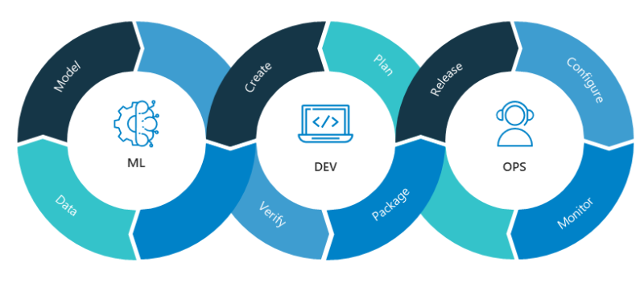
أجندة العرض Agenda
V12 أساسيات MLOps + تمهيد للمختبر MLOps Fundamentals + Lab Introduction
MLOps والأدوات MLOps & Tools
تمييز المفاهيم Concept Distinctions
RAG الوكيلي Agentic RAG
التكلفة والأداء عمليًا Practical Cost & Performance
تمهيد للمختبر Lab Introduction

Slide 49
دورة حياة MLOps Lifecycle
MLflow لتتبع التجارب والنماذج، Kubeflow لأتمتة الخطوط، DVC لإصدارات البيانات.
MLflow for tracking, Kubeflow for pipeline automation, DVC for data versioning.
تجربة
Experiment
تحقق
Validate
نشر
Deploy
مراقبة
Monitor
إعادة تدريب
Retrain
سجّل الإصدارات والقياسات في كل مرحلة ثم أعد التعلم من الإنتاج
Record versions and metrics at every stage then learn again from production

Slide 50
تمييز المفاهيم Concept Distinctions
LLM يرمّز النص ويتنبأ بالرموز التالية. الذكاء التوليدي يولّد محتوى جديدًا نص صورة صوت .
LLM predicts next tokens. Generative AI generates new content text image audio.
الوكلاء يكشفون النية ويستدعون الأدوات. الأنظمة الوكيلة تخطيط ذاتي وتنفيذ متعدد الخطوات مع تقييم للنتائج.
Agents detect intent and call tools. Agentic AI self-directed multi-step planning with outcome evaluation.

Slide 51
من LLM إلى الأنظمة الوكيلة From LLM to Agentic AI
LLM
الذكاء التوليدي
الوكلاء Agents
الأنظمة الوكيلة
تنبؤ بالرموز التالية
Predicts next tokens
يولّد محتوى جديدًا
Generates new content
نية + استدعاء أدوات
Intent + tool calls
تخطيط وتنفيذ متعدد الخطوات
Multi-step planning

Slide 52
التكلفة والأداء عمليًا Practical Cost & Performance
التضمين Embedding أقل تكلفة بمرتبة كاملة من التوليد Generation الاسترجاع أرخص من التوليد.
Embedding costs an order of magnitude less than generation retrieval is cheaper than generation.
التخزين الدلالي المؤقت يخفض الكمون والتكلفة؛ توجيه الطلبات يرسل المهام البسيطة لنماذج أصغر أرخص.
Semantic caching cuts latency and cost; routing sends easy tasks to smaller, cheaper models.
قاعدة FinOps قِس التكلفة لكل طلب per-request قبل التوسع.
FinOps rule measure per-request cost before scaling.

Slide 53
التكلفة عمليًا التضمين مقابل التوليد Cost Embedding vs Generation
التوليد ~10x
Generation costly
الحل تخزين مؤقت + توجيه
Fix caching + routing
التضمين 1x
Embedding cheap

Slide 54
معمارية مختبر Lab Architecture
خط ETL ‏ etl_pipeline.py ‏ Bronze ‏ SQLite خام ← Silver ‏ تنظيف + تقسيم 500 50 ← Gold ‏ ChromaDB HNSW cosine،
ETL etl_pipeline.py Bronze raw SQLite → Silver clean + 500 50 chunk → Gold ChromaDB HNSW cosine, batches of 10
الخلفية ‏ rag_api.py 8000 ‏ استرجاع كثيف top-k=5 حد 0.2 ← توليد مؤرَّض OpenRouter free ← كاش دلالي 0.92 ← تقييم golden
Backend rag_api.py 8000 dense top-k=5 ≥0.2 → grounded OpenRouter free → semantic cache 0.92 → golden eval
الواجهة ‏ streamlit_ui.py 8501 ‏ 5 تبويبات ثنائية رفع مستندات استعلام تقييم حول تُعيد استخدام نفس عميل Chroma مع حذف المجموعة
Frontend streamlit_ui.py 8501 5 bilingual tabs upload docs query eval about same Chroma client, drop & recreate
المخازن lab.db ‏ bronze_docs silver_chunks ‏ + chroma_db ‏ gold_chunks ‏ + golden_dataset.json + env.‏ للمفتاح
Stores lab.db bronze_docs silver_chunks + chroma_db gold_chunks + golden_dataset.json + .env for keys

Slide 55
تشغيل مختبر Running the Lab
cd Lab + source .venv bin activate
OMP_NUM_THREADS=1 MKL_NUM_THREADS=1 TOKENIZERS_PARALLELISM=false python -u etl_pipeline.py
./run_ui.sh → http localhost 8501
uvicorn rag_api app --reload → http localhost 8000 docs
python rag_api.py evaluate

Slide 56
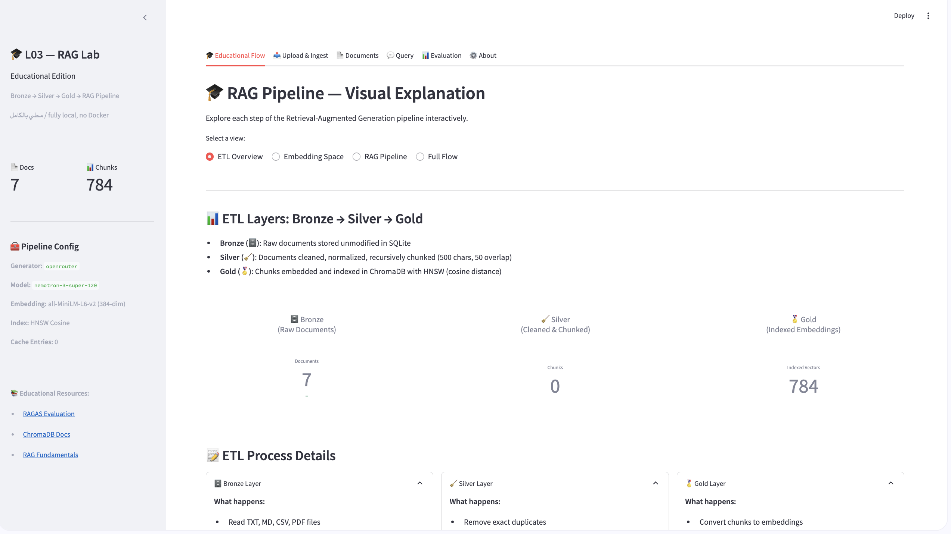

Slide 57
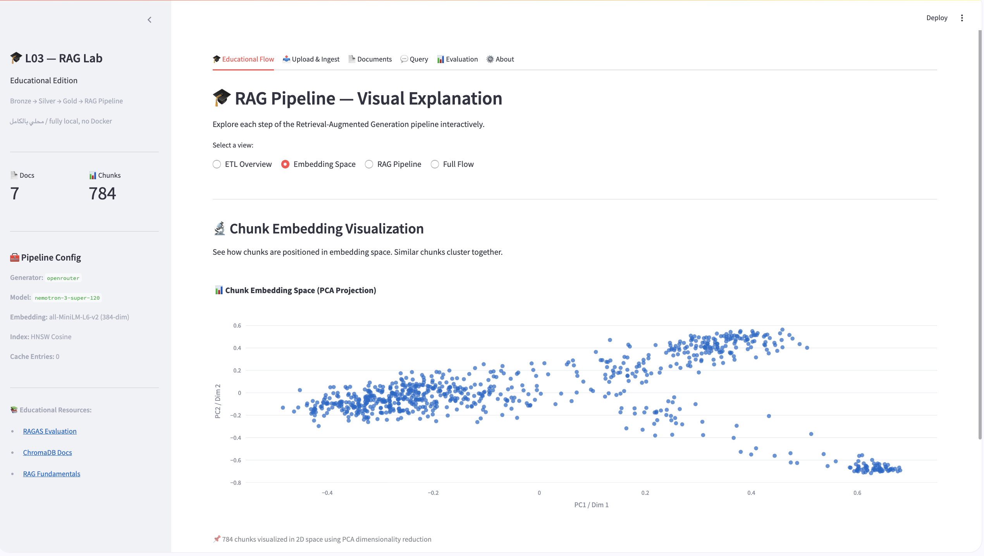

Slide 58
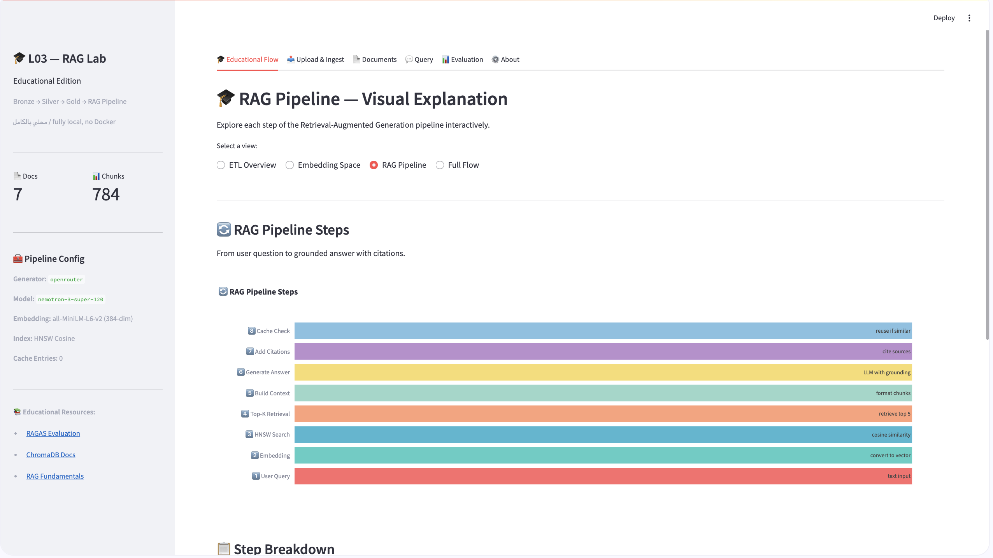

Slide 59
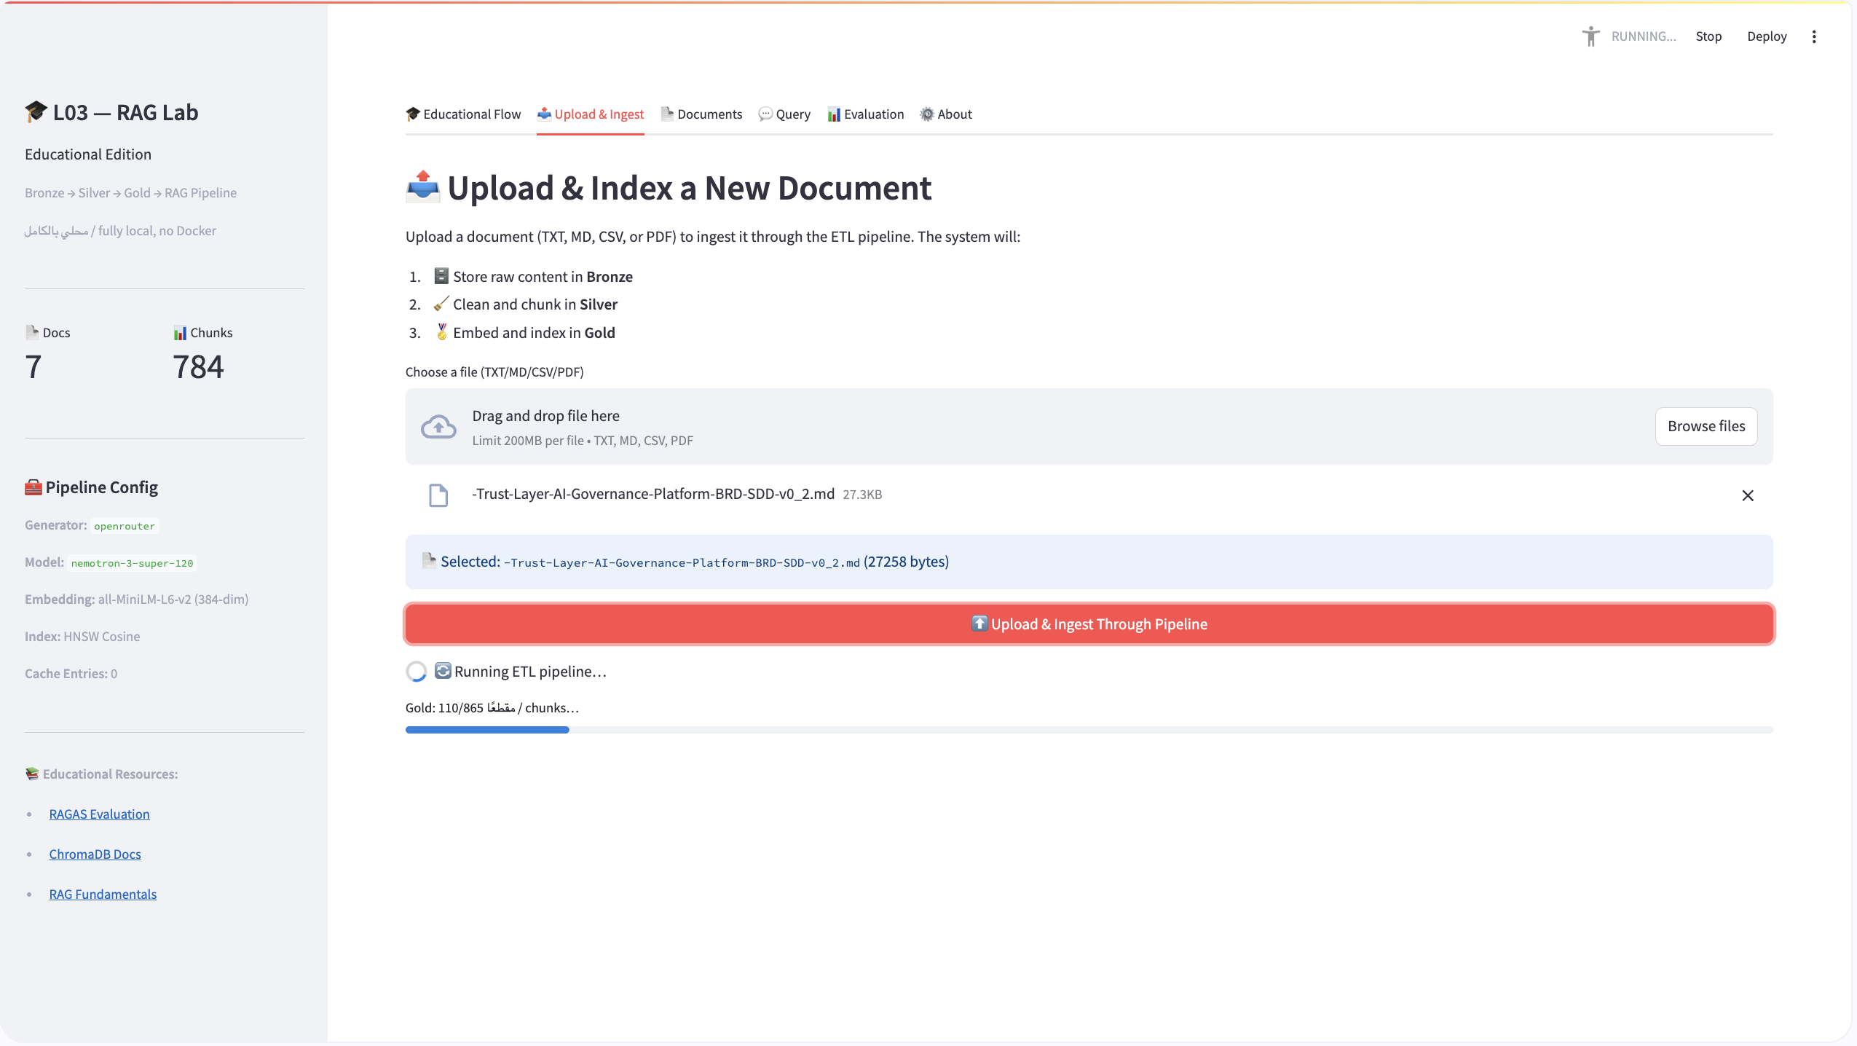

Slide 60
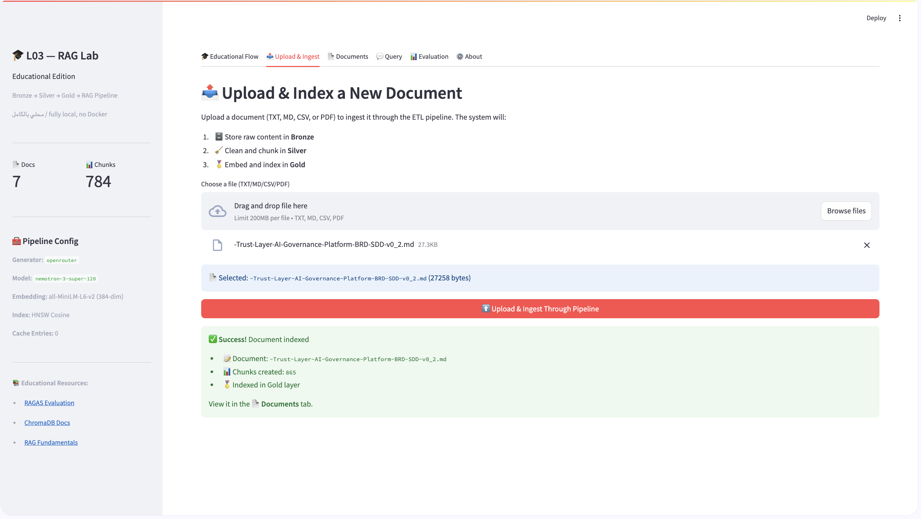

Slide 61
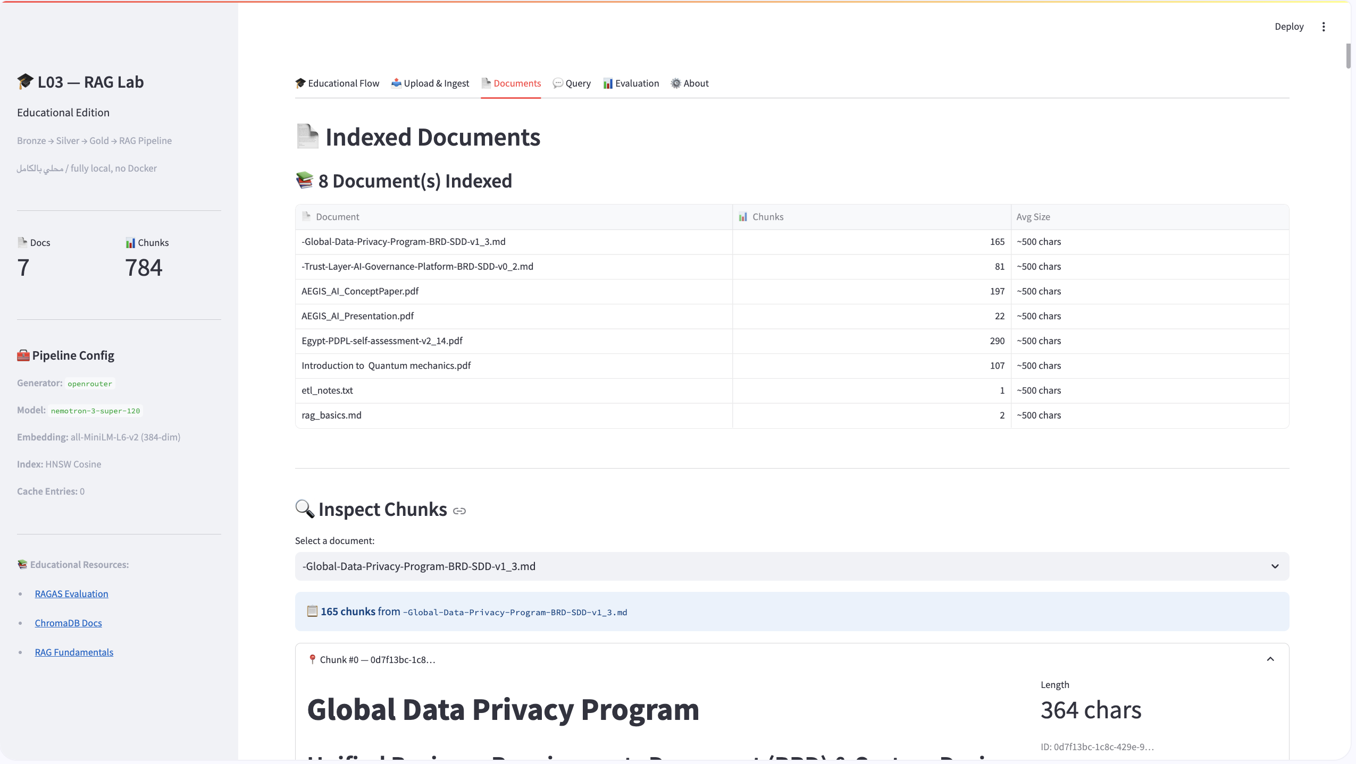

Slide 62
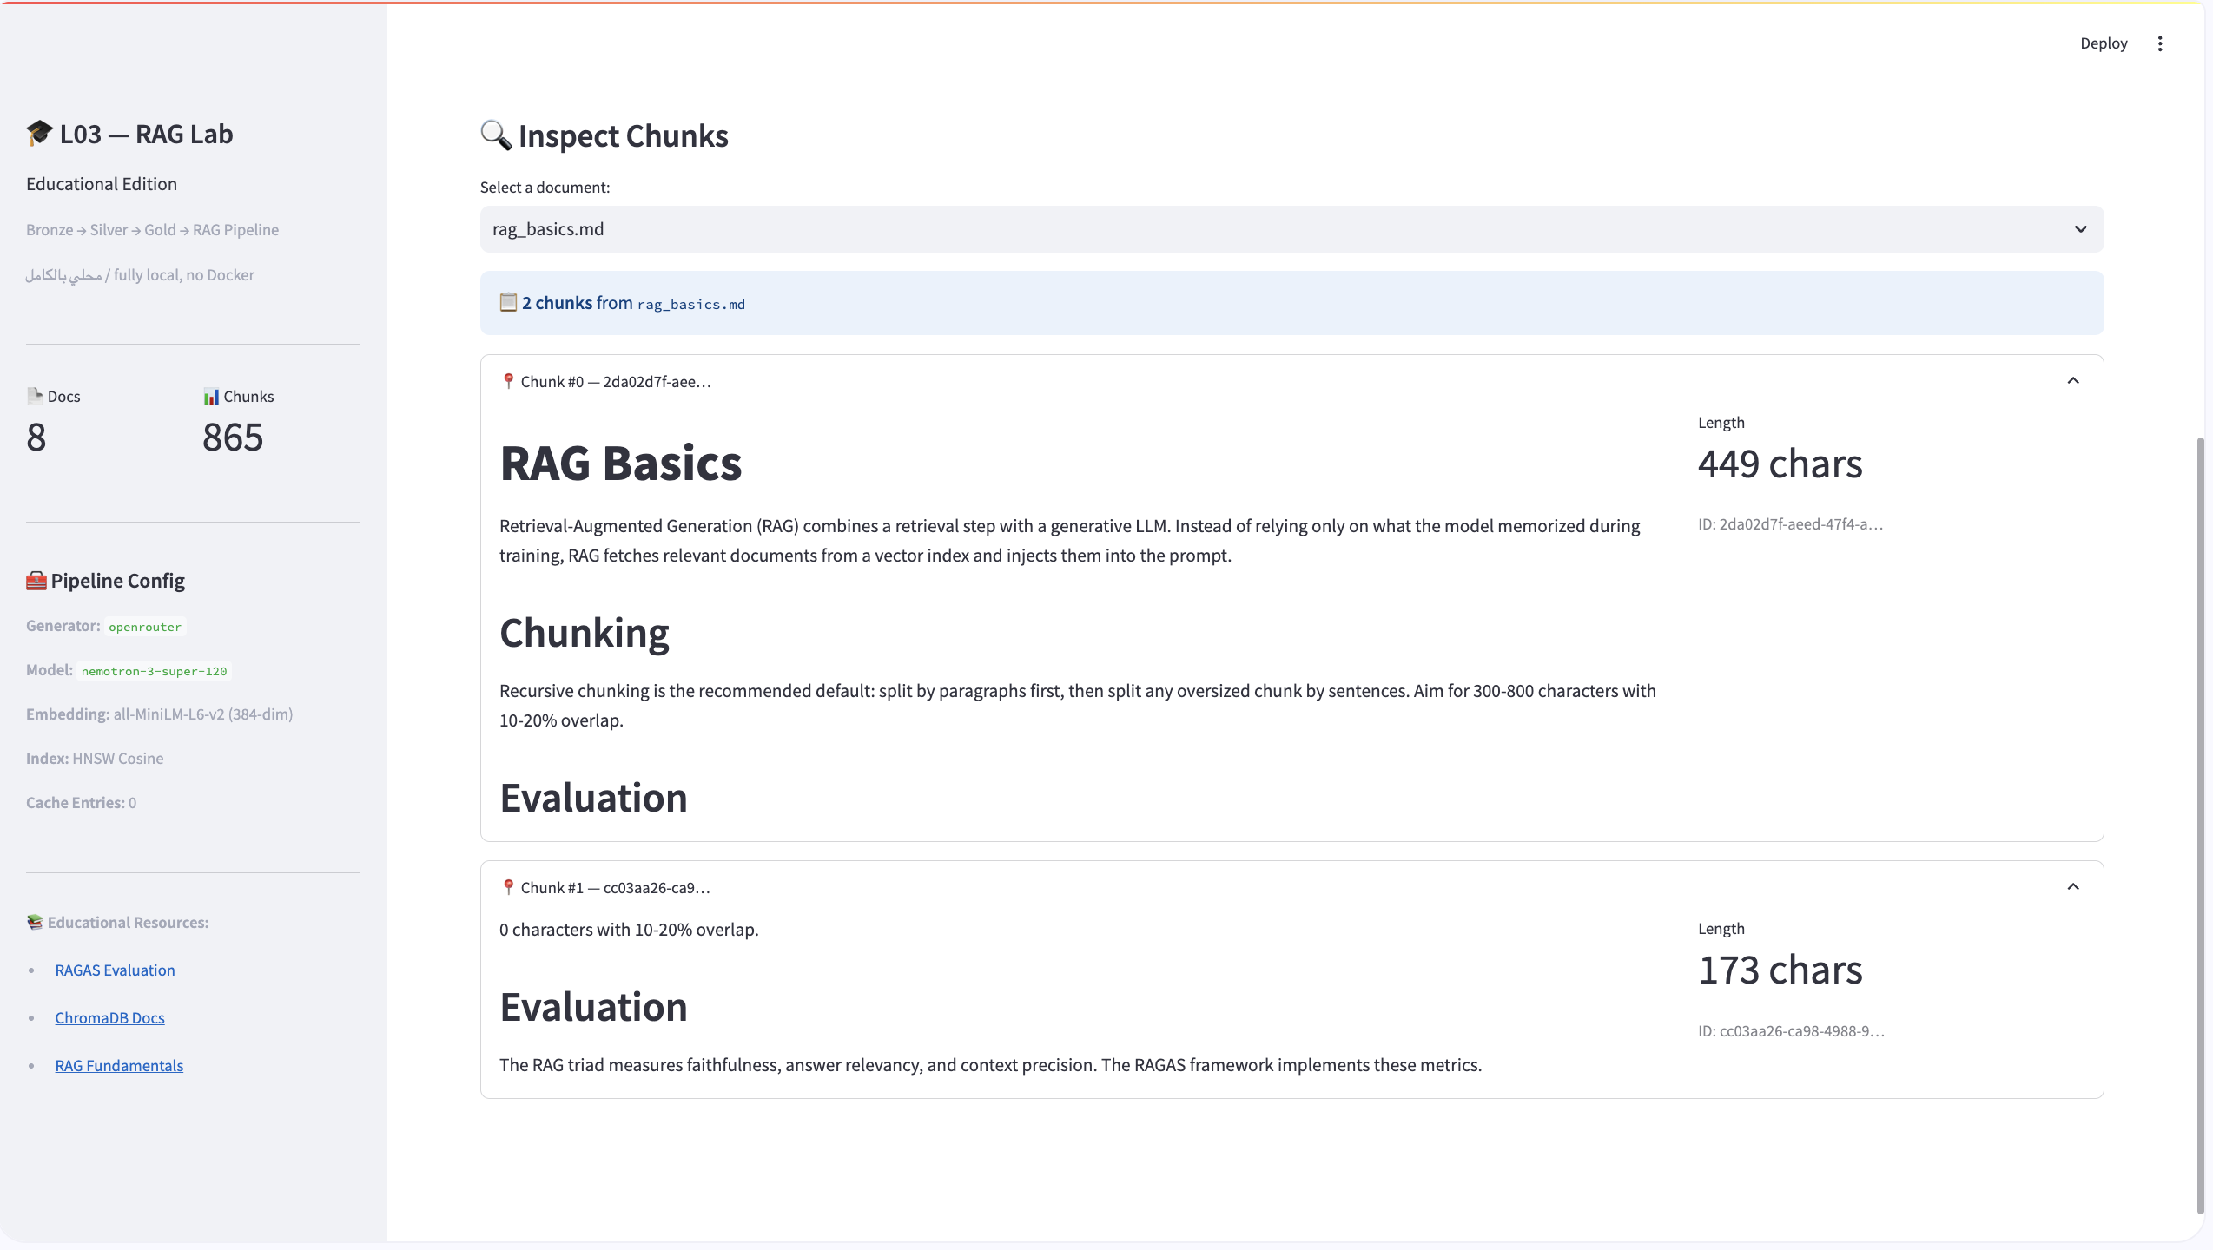

Slide 63
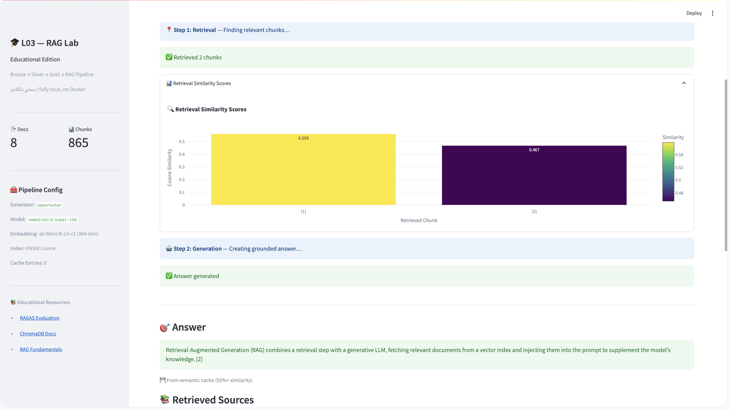

Slide 64
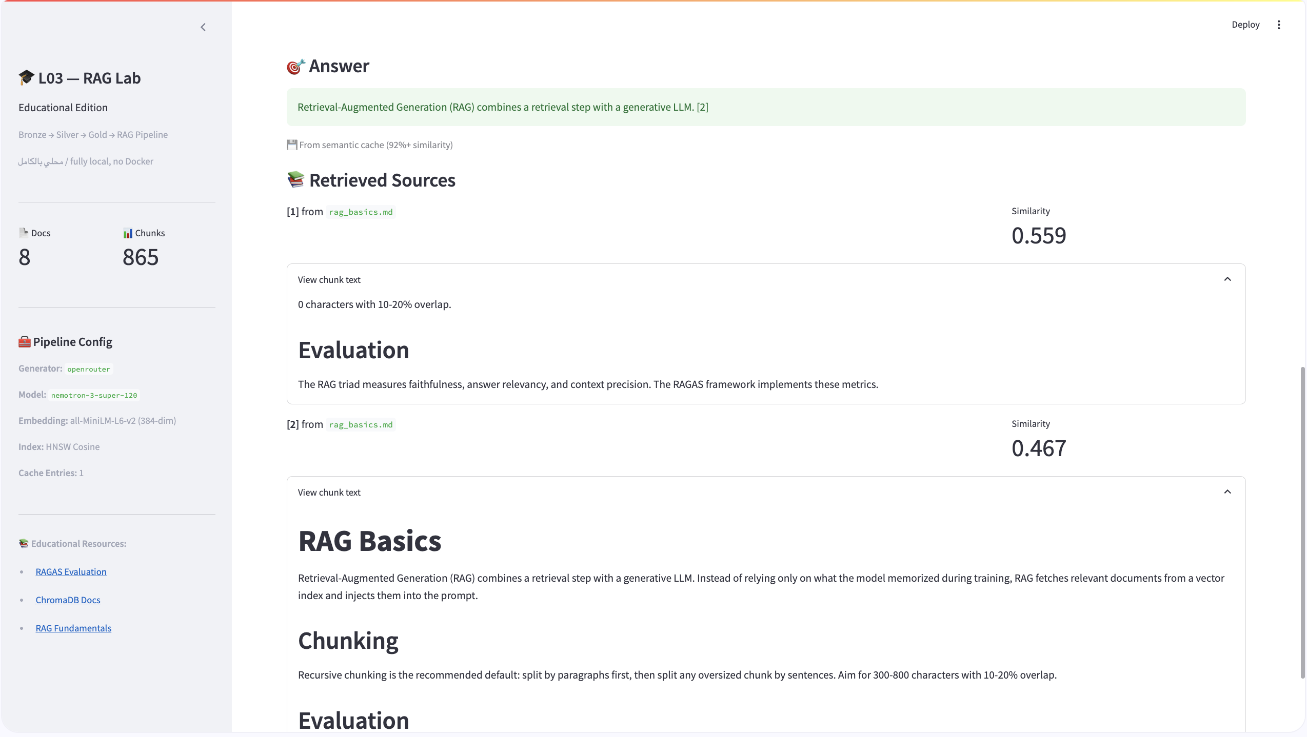

Slide 65
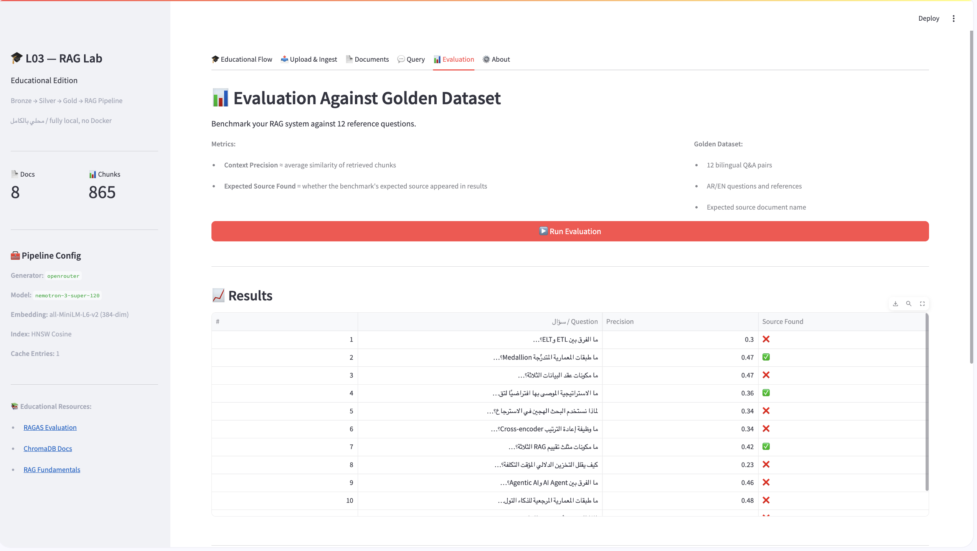

Slide 66
Glossary

Slide 67
خريطة المصطلحات Glossary Map
البيانات والتخزين
Data & storage
الخصائص
Features
RAG والاسترجاع
RAG & retrieval
تعلم المصطلحات كمجموعات مترابطة
Learn terms as connected groups
الحوكمة
Governance
MLOps
MLOps

Slide 68
المصطلحات 1 Glossary
Data Pipeline
خط مسارات البيانات
ETL Extract, Transform, Load
الاستخراج والتحويل والتحميل
ELT
الاستخراج والتحميل والتحويل
Medallion Architecture
المعمارية المتدرِّجة
Data Warehouse
مستودع البيانات
Data Lake
بحيرة البيانات

Slide 69
المصطلحات 2 Glossary
Lakehouse
معمارية بحيرة البيانات الموحدة
Data Mesh
شبكة البيانات
Data Product
منتج البيانات
Data Contract
عقد البيانات
Data Lineage
سلسلة العهدة
Data Catalog
فهرس البيانات الكتالوج

Slide 70
المصطلحات 3 Glossary
Feature Engineering
هندسة الخصائص
Feature Store
مخزن الخصائص
Feature Skew
انحراف الميزات
Vector Database
قاعدة البيانات المتجهية
Embedding
التمثيل المتجهي
ANN Approximate Nearest Neighbor
البحث التقريبي لأقرب الجيران

Slide 71
المصطلحات 4 Glossary
HNSW Index
فهرس HNSW
Recursive Chunking
التقسيم التكراري
Semantic Chunking
التقسيم الدلالي
Hybrid Search
البحث الهجين
Dense Sparse Retrieval
البحث الكثيف المتناثر
Reranking
إعادة الترتيب

Slide 72
المصطلحات 5 Glossary
Grounded Prompting
الموجِّه المقيَّد بالمصادر
RAG Retrieval-Augmented Generation
التوليد المعزَّز بالاسترجاع
Agentic RAG
RAG الوكيلي
Faithfulness
الوفاء بالمصدر
Answer Relevancy
ملاءمة الإجابة
Context Precision
دقة السياق

Slide 73
المصطلحات 6 Glossary
Semantic Caching
التخزين الدلالي المؤقت
Single ChromaDB client no SQLite lock
عميل ChromaDB واحد لا قفل SQLite
Drop & recreate collection
حذف المجموعة وإعادة إنشائها
Batched encoding 10
الترميز بدفعات 10
Model Routing
توجيه الطلبات بين النماذج
LLM-assisted Labeling
التصنيف بمساعدة النموذج اللغوي

Slide 74
المصطلحات 7 Glossary
Human-in-the-loop
التحقق البشري
AI Gateway
بوابة الذكاء الاصطناعي
Prompt Library
مكتبة الموجِّهات
Guardrails
حواجز الحماية
Responsible AI
الذكاء الاصطناعي المسؤول
FinOps
إدارة التكاليف السحابية

Slide 75
المصطلحات 8 Glossary
Experiment Tracking
تتبع التجارب
Data Versioning
إصدارات البيانات

